Slide 1
数据结构和算法 第16讲
2018.11.29

Slide 2
大纲
排列的定义和公式
组合的定义和公式
子集的定义和特点
真题解析

Slide 3
排列的定义和公式
定义
从n个不同的元素中，任取m个元素，按照一定的顺序排成一列（有序，序列1, 2和2, 1不同），叫做从n个不同的元素中取出m个元素的一个排列。
{1, 2, 3}中选2个元素，进行排列，有6种情况：
1, 2; 1, 3; 2, 1; 2, 3; 3, 1; 3, 2;
公式

Slide 4
组合的定义和公式
定义
从n个不同的元素中，任取m个元素，并成一组（无序，组合{1, 2}和{2, 1}相同），叫做从n个不同的元素中取出m个元素的一个组合。
{1, 2, 3}中选2个元素，进行组合，有3种情况：
{1, 2}; {1, 3}; {2, 3}
公式

Slide 5
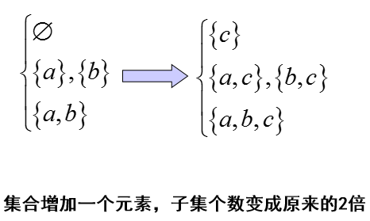
子集
定义
如果集合A的任意一个元素都是集合B的元素，那么集合A称为集合B的子集。
真子集：如果集合A是B的子集，且A≠B，即B中至少有一个元素不属于A，那么A就是B的真子集，可记作：A⊊B。
空集：不包含任何元素的集合，称为空集。∅，我们规定∅⊆A，即空集是任何集合的子集。
特点
含有n个元素的子集的个数为2^n。

Slide 6
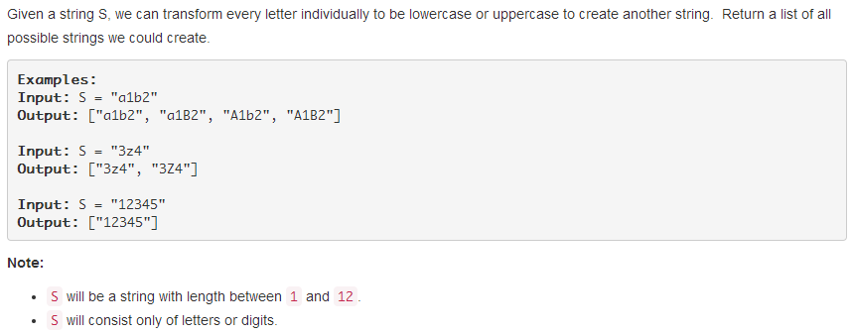
真题解析
784. Letter Case Permutation

Slide 7
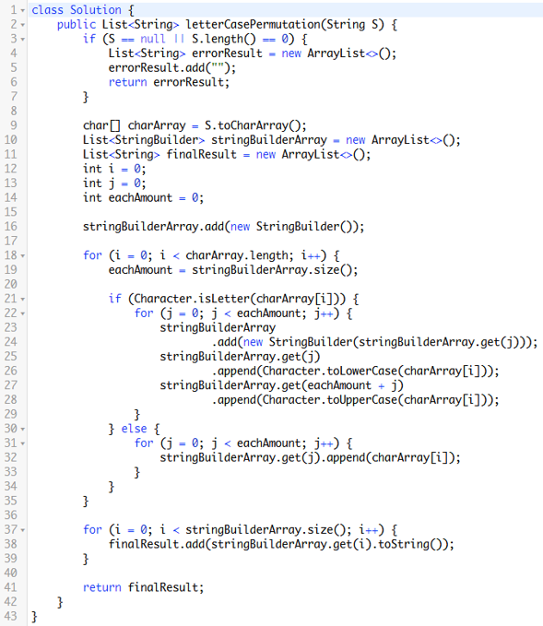
真题解析
784. Letter Case Permutation
解法：迭代法（时间复杂度O(n*2^n)，空间复杂度O(n*2^n)）
0 如果S为空，则返回空字符串链表
1 将S转换为字符数组charArray，初始化stringBuilderArray链表为空链表，初始化finalResult为空链表，初始化游标i、j为0，初始化stringBuilderArray链表大小eachAmount为0
2 加入一个空元素到stringBuilderArray（为了进行链表裂变）
3 i从0遍历至charArray.length - 1，依次执行如下操作
3.1 将stringBuilderArray链表大小赋值给eachAmount
3.2 判断charArray[i]是否为字母
3.2.1 是的话，依次执行如下操作
3.2.1.1 j从0遍历至eachAmount - 1，依次执行如下操作
3.2.1.1.1 复制stringBuilderArray第j个元素到stringBuilderArray（遇到字母扩展链表）
3.2.1.1.2 将charArray[i]转换成小写字母，追加到stringBuilderArray第j个元素结尾
3.2.1.1.3 将charArray[i]转换成大写字母，追加到stringBuilderArray第eachAmount + j个元素结尾
3.2.2 否的话，遍历stringBuilderArray链表，将charArray[i]追加到各个元素的结尾（遇到数字不扩展链表）
4 遍历stringBuilderArray链表，依次赋值给finalResult
5 返回finalResult

Slide 8
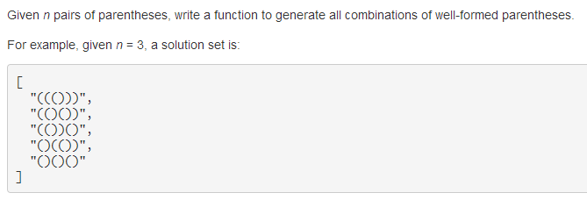
真题解析
22. Generate Parentheses

Slide 9
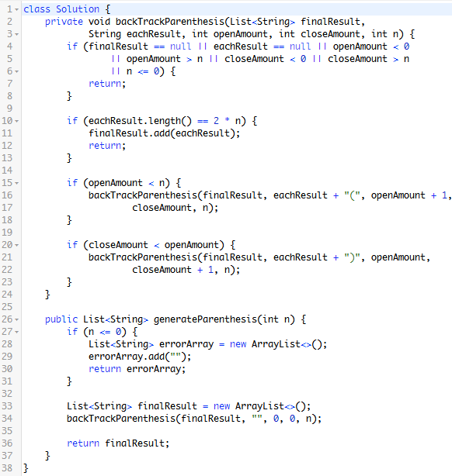
真题解析
22. Generate Parentheses
解法：回溯法（时间复杂度O((4^n)/(sqrt(n)))、空间复杂度O((4^n)/(sqrt(n)))）
回溯函数：backTrackParenthesis
输入：最终结果链表finalResult，每一个中间结果eachResult，左括号数目openAmount，右括号数目closeAmount，括号对儿数n
输出：无
0 如果参数非法，则返回
1 如果eachResult的大小等于2*n，则将eachResult加入finalResult，返回（终止条件）
2 如果openAmount小于n，则调用backTrackParenthesis(finalResult, eachResult + "(", openAmount + 1, closeAmount, n)
3 如果closeAmount小于openAmount，则调用backTrackParenthesis(finalResult, eachResult + ")", openAmount, closeAmount + 1, n)
主函数：
0 如果n非法则返回空字符串链表
1 初始化finalResult为空链表
2 调用backTrackParenthesis(finalResult, "", 0, 0, n)
3 返回finalResult

Slide 10
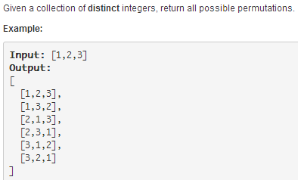
真题解析
46. Permutations

Slide 11
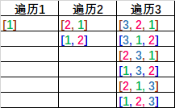
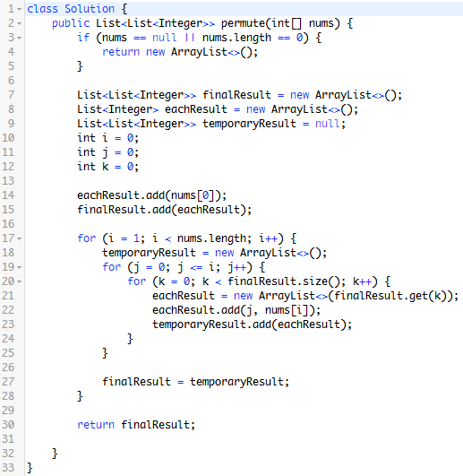
真题解析
[1, 2, 3]全排列迭代法构建过程：
46. Permutations
解法一：迭代法（时间复杂度O(n!)、空间复杂度O(n!)）
0 如果nums为null或空，则返回空链表
1 初始化最终结果二维链表finalResult为空链表，每一个结果一维链表eachResult为空链表，临时结果二维链表temporaryResult为null，游标i、j、k为0
2 将nums[0]放入eachResult
3 将eachResult加入finalResult （为了进行链表裂变）
4 游标i从1遍历至nums.length - 1，依次执行如下操作
4.1 将temporaryResult初始化为空链表
4.2 游标j从0遍历至i，游标k从0遍历至finalResult.size() - 1，依次执行如下操作
4.2.1 创建一个新链表（finalResult之后被重新赋值，所以，不能直接使用finalResult的元素），将finalResult的第k个元素赋值给eachResult
4.2.2 将nums[i]添加到eachResult的第j个位置（构造中间结果）
4.2.3 将eachResult加到temporaryResult中
4.3 将temporaryResult赋值给finalResult（为确保顺利扩展出最终结果，临时结果必不可少）
5 返回finalResult

Slide 12
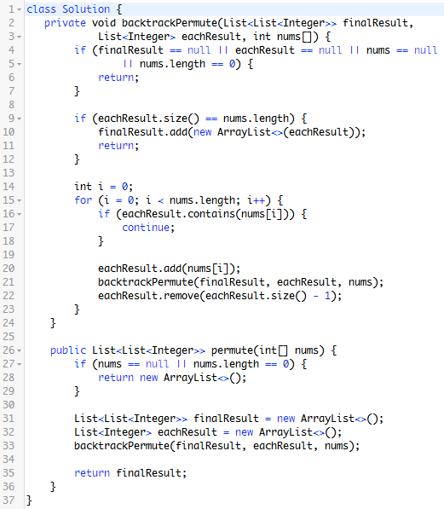
真题解析
[1, 2, 3]全排列回溯法构建过程：
遍历2：[2] -> [2, 1] -> [2, 1, 3]
-> [2, 3] -> [2, 3, 1]
46. Permutations
遍历1：[1] -> [1, 2] -> [1, 2, 3]
-> [1, 3] -> [1, 3, 2]
遍历3：[3] -> [3, 1] -> [3, 1, 2]
-> [3, 2] -> [3, 2, 1]
解法二：回溯法（时间复杂度O(n!)、空间复杂度O(n!)）
回溯函数：backtrackPermute
输入：最终二维结果链表finalResult，每一个中间结果eachResult，传入的数组nums
0 如果参数非法，则返回
1 如果eachResult的大小等于nums数组的大小，则将eachResult赋值给新建的链表（eachResult的值后续被改动，所以，不能直接将它存入finalResult），并将新建的链表加入finalResult，并返回（保存结果）
2 初始化游标i为0，遍历nums数组，依次执行如下操作
2.1 如果eachResult包含了nums[i]，则continue（跳过重复元素）
2.2 将nums[i]加入eachResult（追加方式构造中间结果）
2.3 调用backtrackPermute(finalResult, eachResult, nums)
2.4 将eachResult的最后一个元素删除（回溯法在此体现，尝试下一种可能）
主函数：
0 如果参数非法，则返回空链表
1 初始化finalResult、eachResult为空链表
2 backtrackPermute(finalResult, eachResult, nums)
3 返回finalResult

Slide 13
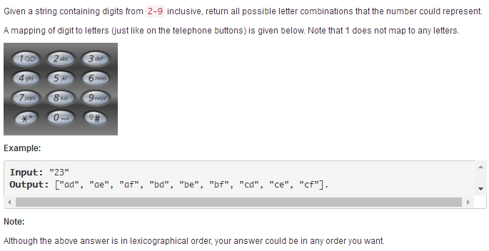
真题解析
17. Letter Combinations of a Phone Number

Slide 14
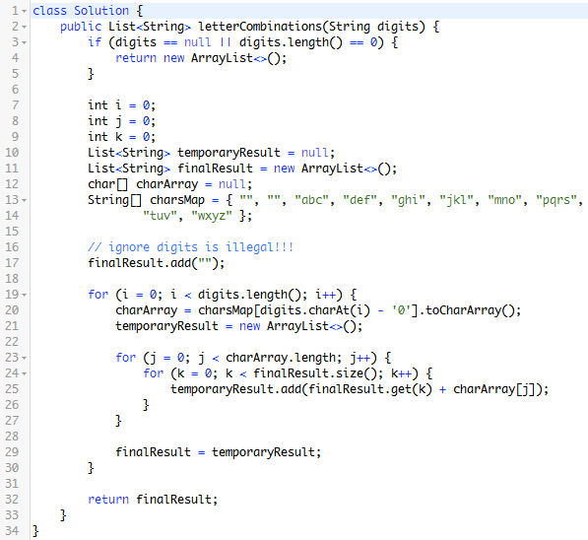
真题解析
17. Letter Combinations of a Phone Number
解法：迭代法（时间复杂度O((3^a)*(4^b))，空间复杂度O((3^a)*(4^b)) [a + b == n]）
0 如果参数非法，则返回空链表
1 初始化游标i、j、k为0，初始化临时结果链表temporaryResult为空，初始化最终结果finalResult为空链表，初始化字符数组charArray为空，初始化字符串字典charsMap为固定值（key：数字，value：对应的字母列表）
2 将空字符串加入finalResult（为了进行链表裂变）
3 i从0遍历至digits.length() - 1，依次执行如下操作
3.1 将digits.charAt(i)的值对应的字母，依次存入charArray
3.2 将temporaryResult初始化为空链表（必不可少）
3.3 j从0遍历至charArray.length - 1，k从0遍历至finalResult.size() - 1，执行如下双层循环
3.3.1 将finalResult.get(k) + charArray[j]存入temporaryResult（数字顺序决定了字母的顺序，所以，采用追加的方式构造每个中间结果）
3.4 将temporaryResult赋值给finalResult（为确保顺利扩展出最终结果，临时结果必不可少）
4 返回finalResult

Slide 15
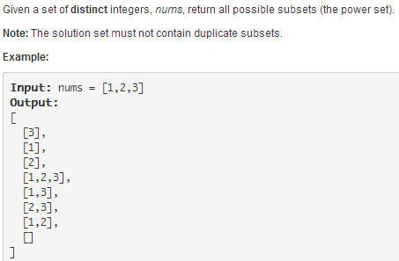
真题解析
78. Subsets

Slide 16
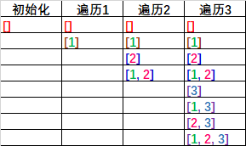
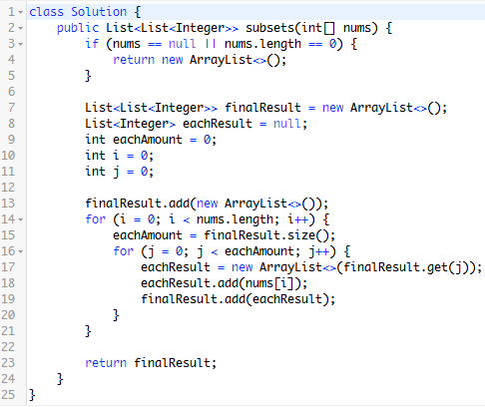
真题解析
[1, 2, 3]子集迭代法构建过程
78. Subsets
解法一：迭代法（时间复杂度O(2^n)，空间复杂度O(2^n)）
0 如果nums为null或空，则返回空链表
1 初始化最终结果二维链表finalResult为空链表，每一个结果一维链表eachResult为null，finalResult的链表大小eachAmount为0，游标i、j为0
2 将空链表加入finalResult（为了进行链表裂变）
3 游标i从0遍历至nums.length - 1，依次执行如下操作
3.1 将finalResult的链表长度赋值给eachAmount
3.2 游标j从0遍历至eachAmount - 1，依次执行如下操作
3.2.1 创建一个新链表（finalResult的第j个元素的值，必须保持不变，所以，不能直接操作该值，需要复制一份，给新链表），将finalResult的第j个元素赋值给eachResult（中间结果初始化为已有值）
3.2.2 将nums[i]加入eachResult（集合无顺序，所以，采用追加方式扩展中间结果）
3.2.3 将eachResult加入finalResult（保存每一个构造好的结果）
4 返回finalResult

Slide 17
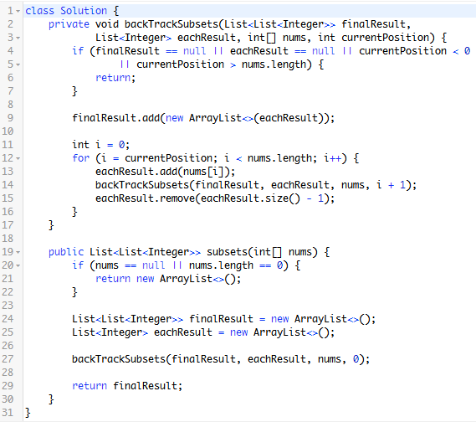
真题解析
[1, 2, 3]子集回溯法构建过程：
初始化：[]
遍历1：-> [1] -> [1, 2] -> [1, 2, 3]
-> [1, 3]
遍历2：-> [2] -> [2, 3]
遍历3：-> [3]
78. Subsets
解法二：回溯法（时间复杂度O(2^n)，空间复杂度O(2^n)）
回溯函数：backTrackSubsets
输入：结果二维链表finalResult、中间结果链表eachResult，传入的数组nums，当前位置currentPosition
输出：无
0 如果参数非法，则返回
1 将eachResult存入finalResult（每一个结果都需要保存）
2 初始化游标i为currentPosition（确保元素不重复） ，遍历nums数组，依次执行如下操作
2.1 将nums[i]加入eachResult（组合没有顺序，一追加的方式构造中间结果）
2.2 调用backTrackSubsets(finalResult, eachResult, nums, i + 1)（确保不重复遍历）
2.3 将最后一个元素从eachResult删除（尝试下一个可能）
主函数：
0 如果参数非法，则返回空链表
1 初始化finalResult为空链表，初始化eachResult为空链表
2 调用backTrackSubsets(finalResult, eachResult, nums, 0)
3 返回finalResult

Slide 18
Q&A

